Slide 1
代理店資料
【ひまわり生命】
解約手続きのネット完結-手続きの概要-
2024年10月2日
契約サービス部

Slide 2
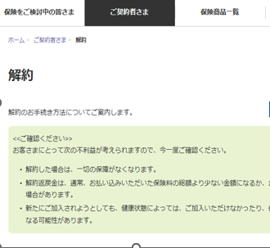
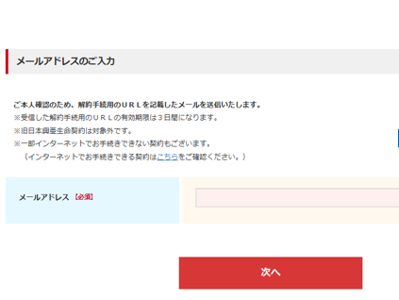
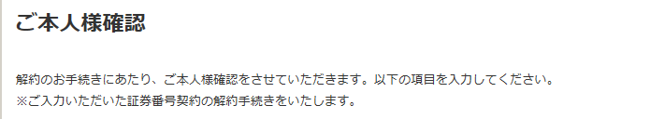
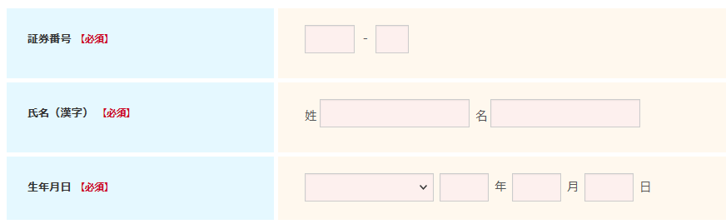

お手続き方法
【ＭＹひまわり登録者】
ＭＹひまわり画面から手続きします。
【ＭＹひまわり登録者以外】
ホームページからお手続きします。
【参考】ホームページからのお手続きイメージ
ホームページの解約画面から手続き専用フォームを開きます。
お手続き用のＵＲＬを送るメールアドレスを入力いただくと、解約手続き用のＵＲＬが届きます。
メール本文の解約手続き用ＵＲＬをクリックして、解約手続きを開始します。
手続きにあたり、最初に本人確認事項を入力いただきます。

Slide 3
お手続きの対象となる商品
ＳＯＭＰＯひまわり生命の解約返戻金がないタイプの商品のみとなります。
※ご契約の条件は次ページをご確認ください。
※旧日本興亜生命保険のご契約はインターネット上でお手続きができません。
死亡保険 | 無解約返戻金型収入保障保険 無解約返戻金型定期保険 無解約返戻金型総合生活障害保障保険
医療保険 | 死亡保険金不担保特則付医療保険（ＭＩ－０１）（保険料払込満了後を除く） 限定告知型医療保険（M２）（入院治療給付型）（保険料払込満了後を除く） 払込期間中無解約返戻金限定告知医療保険（保険料払込満了後を除く） 払込期間中無解約返戻金限定告知骨折治療保険〕（保険料払込満了後を除く） 死亡保険金不担保特則付医療保険（2014）（保険料払込満了後を除く） 死亡保険金不担保特則付医療保険（08）（保険料払込満了後を除く） 死亡保険金不担保特則付新終身医療保険（01） 死亡保険金不担保特則付新終身医療保険 臓器移植医療給付金付先進医療保険 糖尿病患者向一時金給付医療保険
がん保険 | 終身がん保険（Ｃ１） 終身がん保険(Ｃ2)(保険料払込満了後を除く) 終身がん保険(Ｃ3)(保険料払込満了後を除く) 無解約返戻金型女性用がん診断保険 がん保険（2010）ＢⅡ型（保険料払込満了後を除く）

Slide 4
お手続きできる契約の条件
以下の①～④のすべての条件を満たす契約に限ります。
① ＳＯＭＰＯひまわり生命の契約であること（※１）
② 個人契約 （個人事業主契約含む）
③ 解約返戻金無の保険種類（※２）
④ 月払契約
（※１）旧日本興亜生命保険はインターネット手続きの対象外です。
（※２）解約返戻金があるタイプの商品は、手続き時点で解約返戻金が無くてもインターネット手続き
対象外となります。
ご契約の状態により、お手続きできない契約もあります。以下は一例です。
質権・差押等の契約。
解約手続受付済の契約。
解約同時新契約。
未成年の契約者の方。

Slide 5
お手続きのスケジュール
※以下は19時までに手続きした場合のスケジュールとなります。
処理日 | 手続内容等
１営業日目 | 解約手続 | 【契約者】 Ｗｅｂ上で解約手続きを行います。
２営業日目 | 解約保留 | 【本社】 請求停止保留を反映します。
３営業日目 | 解約処理 | 【本社】 解約処理を実行します。
４営業日目 | お知らせ発送 | 【本社】 手続き完了のお知らせを発送します。

Slide 6
効力発生日
効力発生日はお客さまがネット手続きを完了した日となります。

